Slide 1
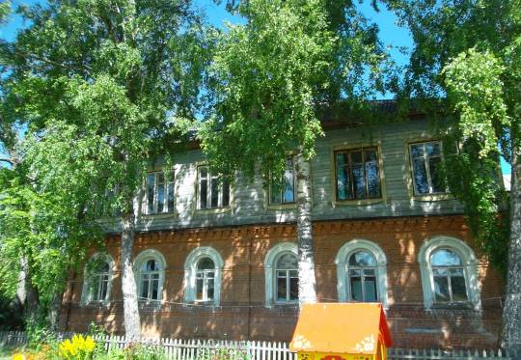
ЛЮБИ И ЗНАЙ РОДНОЙ СВОЙ КРАЙ И ЕГО РАСТИЕЛЬНЫЕ БОГАТСТВА

